Slide 1
Месячник Защитника Отечества в МОУ «Бердюгинская СОШ»

Slide 2
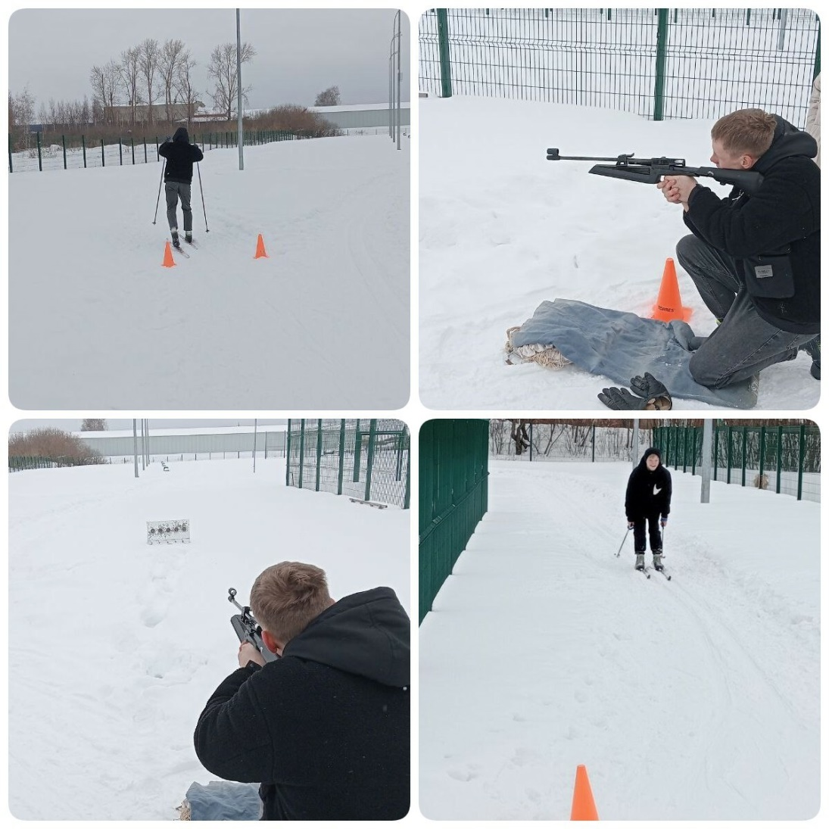
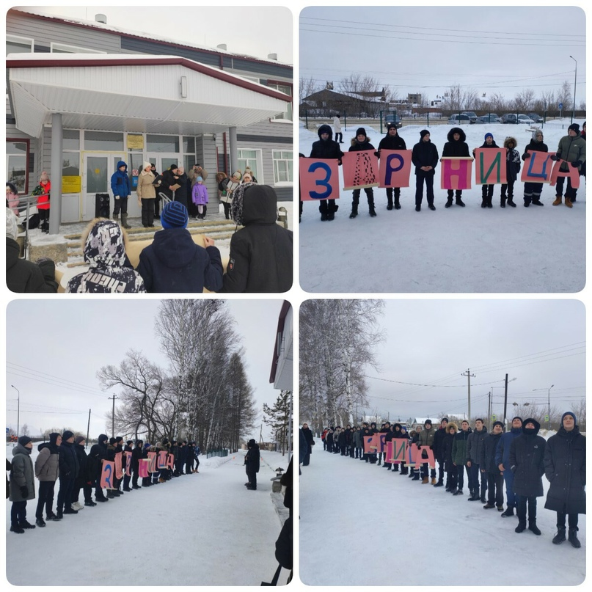
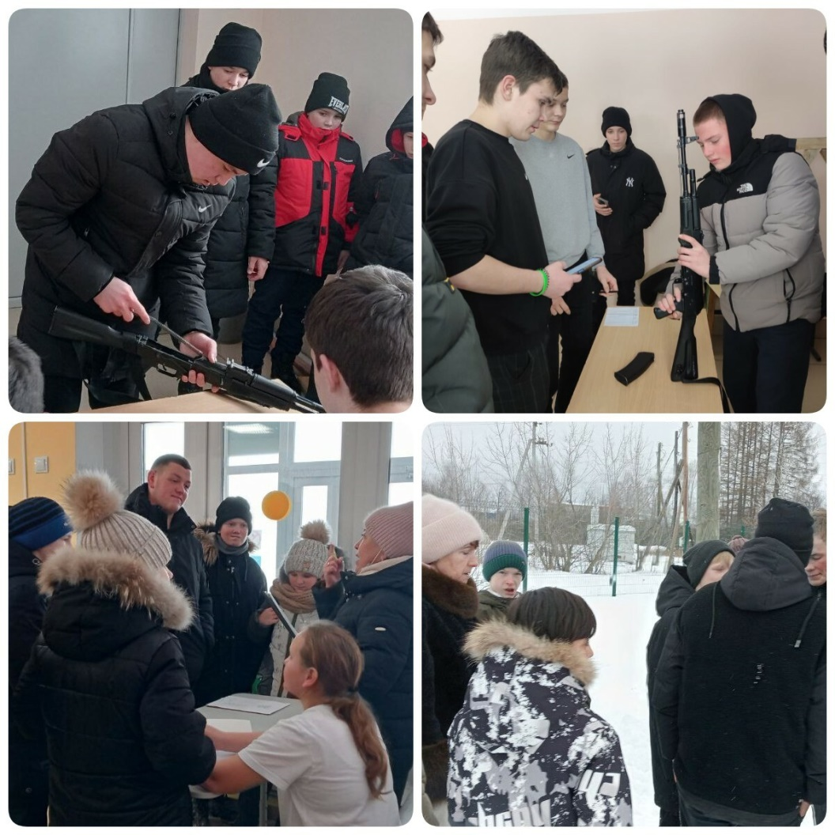
Открытие месячника военно-спортивная игра «Зарница»
Количество учащихся -56;
Педагоги - 9

Slide 3
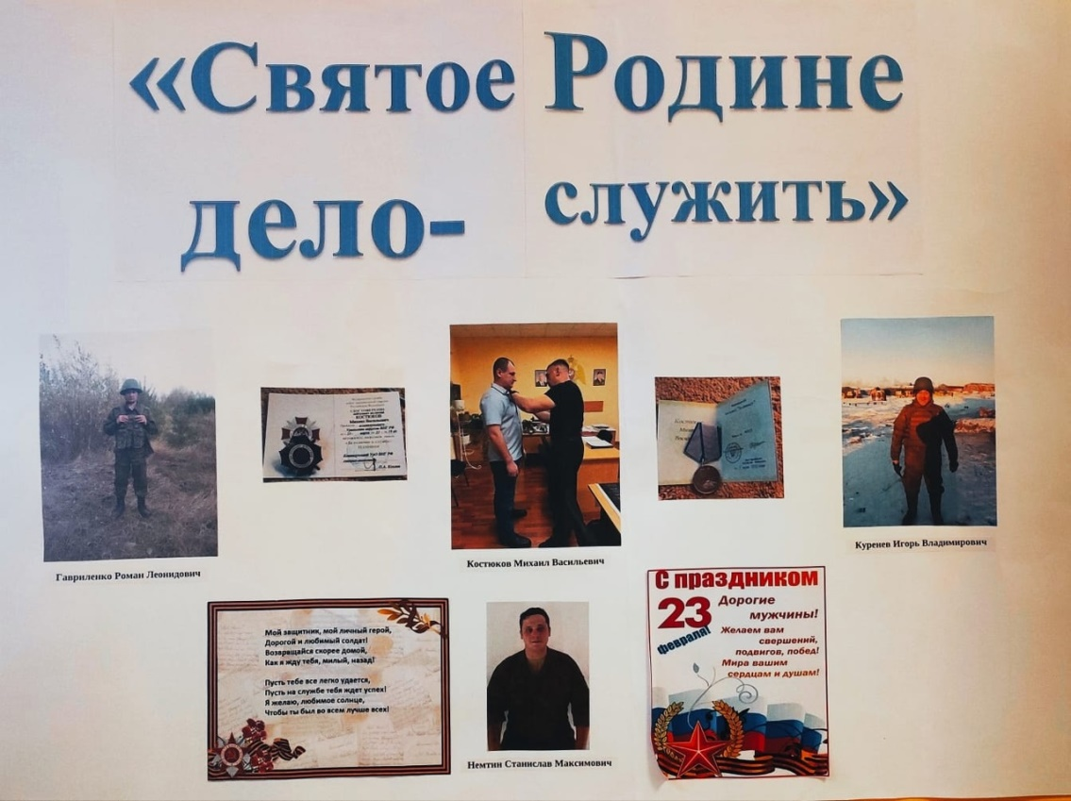
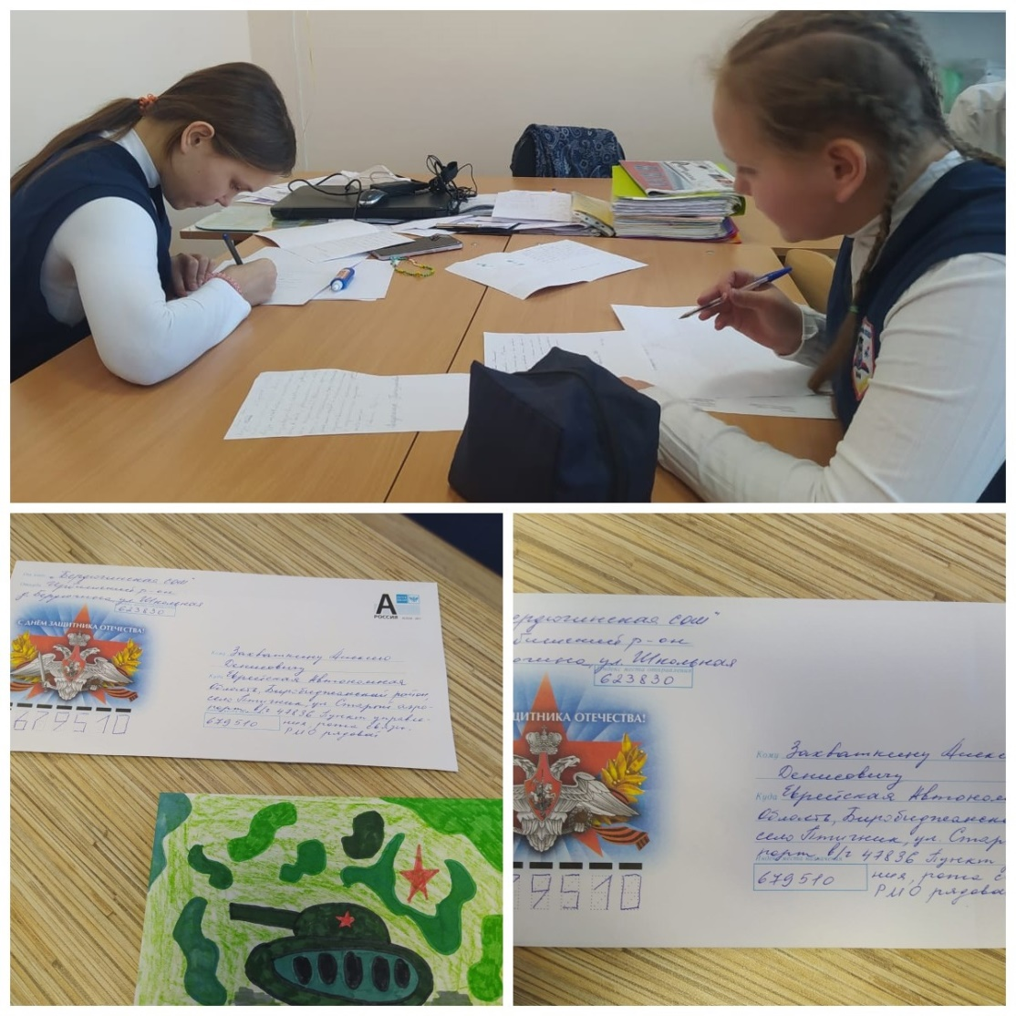
Святое дело –Родине служить!
Акция «Письмо солдату» -
поздравление военнослужащих
в рядах Российской Армии
Количество учащихся -4;
Педагоги - 2

Slide 4
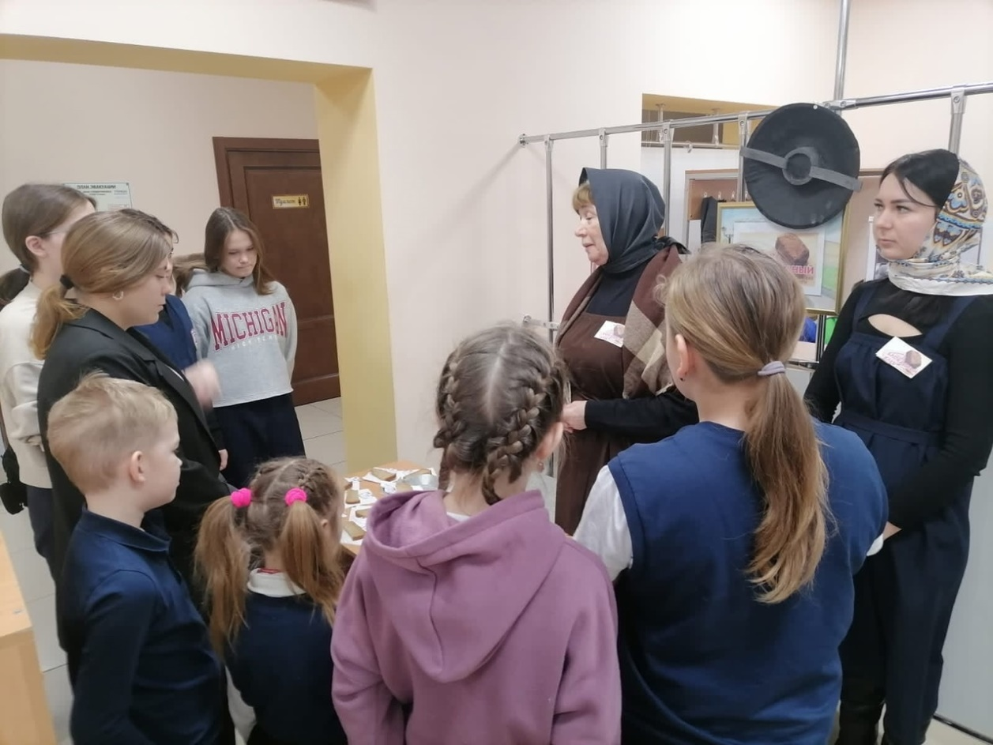
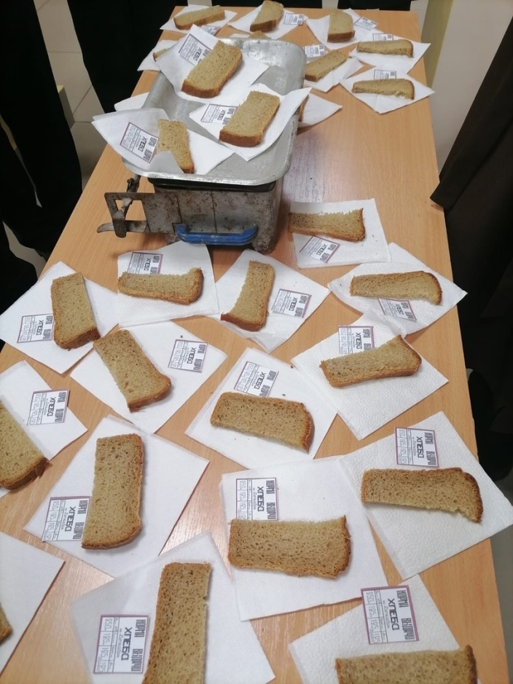
Акция «Блокадный хлеб»
Количество учащихся - 180
Педагогов -22

Slide 5
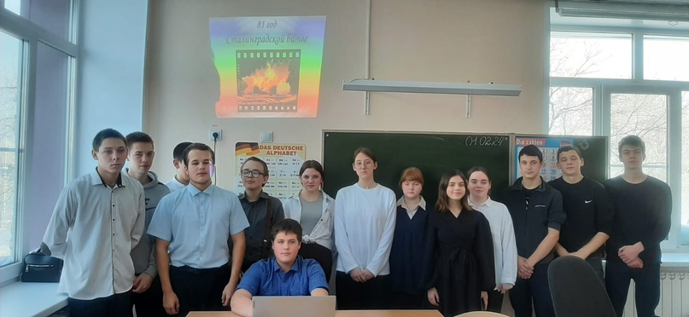
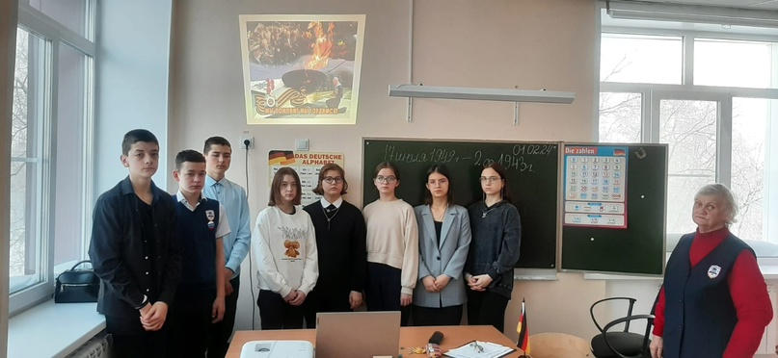
Уроки мужества, посвящённые Сталинградской битве
Количество учащихся -175;
Педагоги : 16

Slide 6
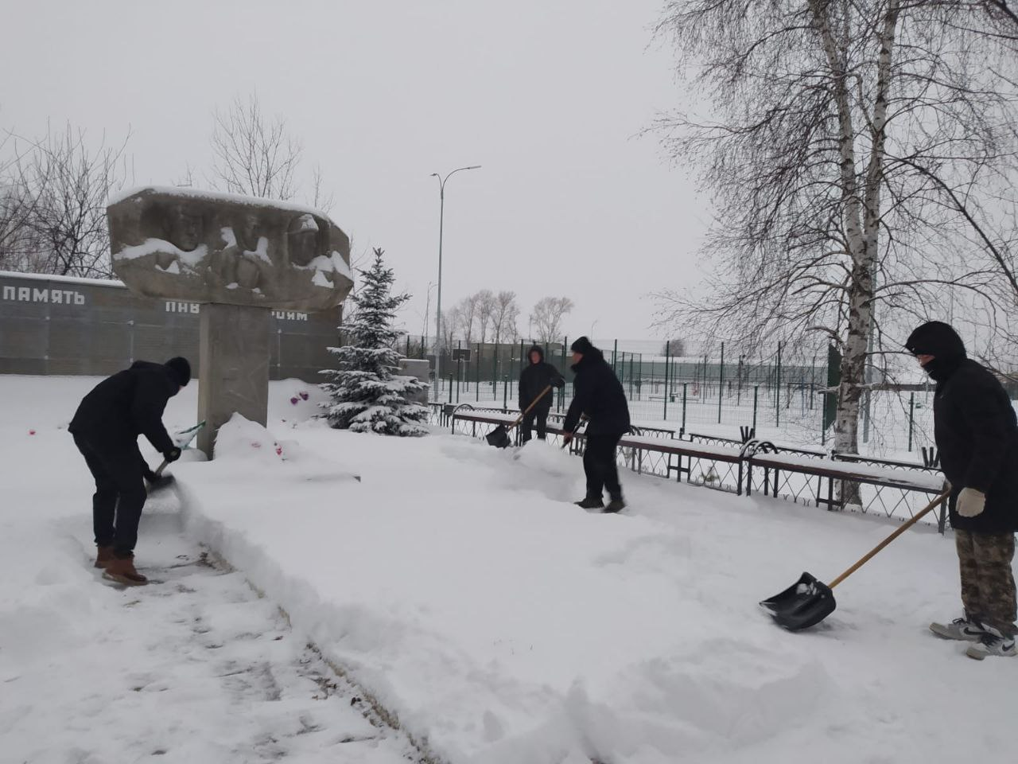
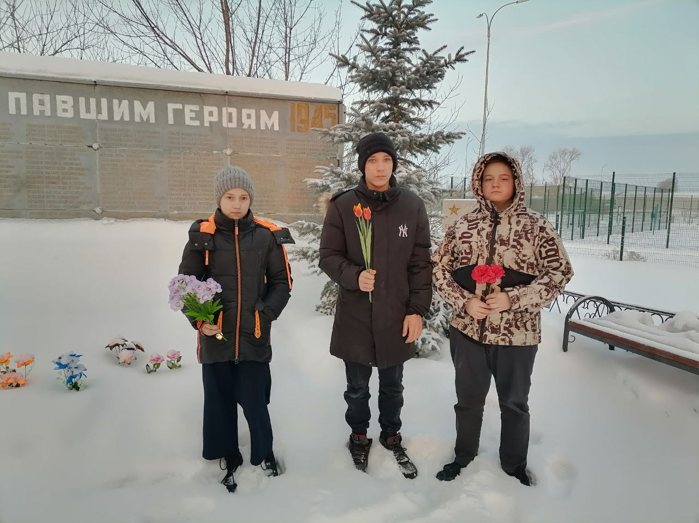
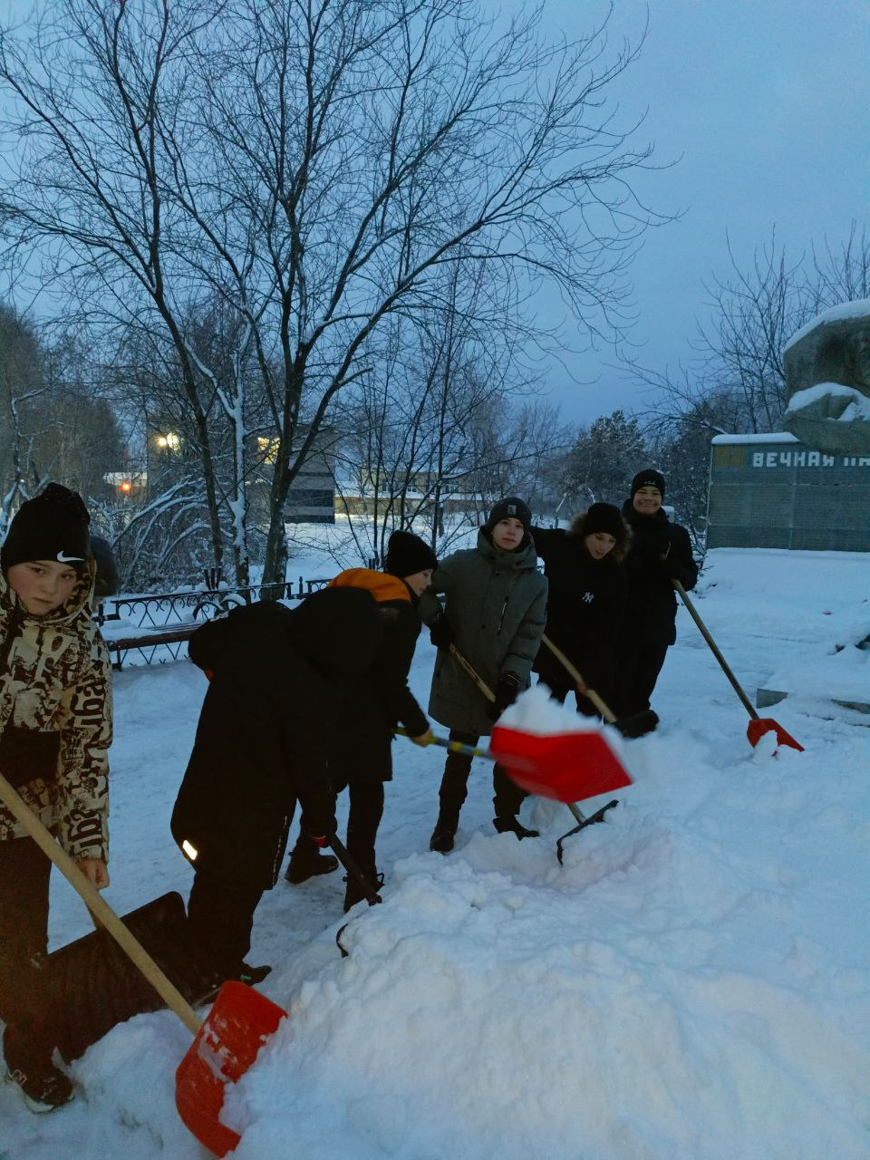
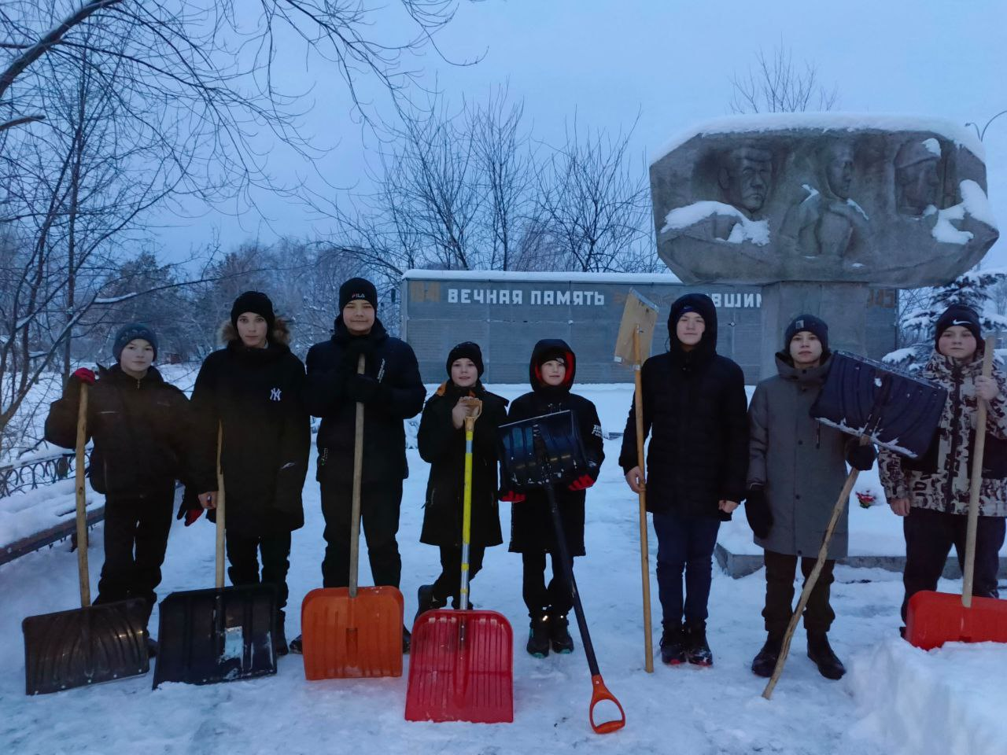
Акция «Цветы на снегу» - Возложение цветов на обелиск и очистка от снега
Количество учащихся – 49
Педагоги - 6

Slide 7
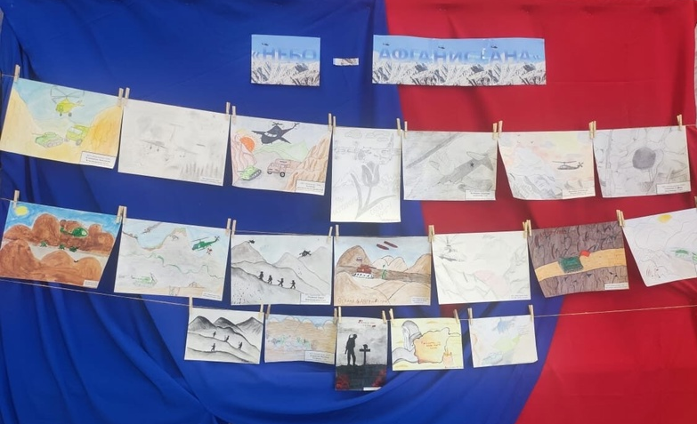
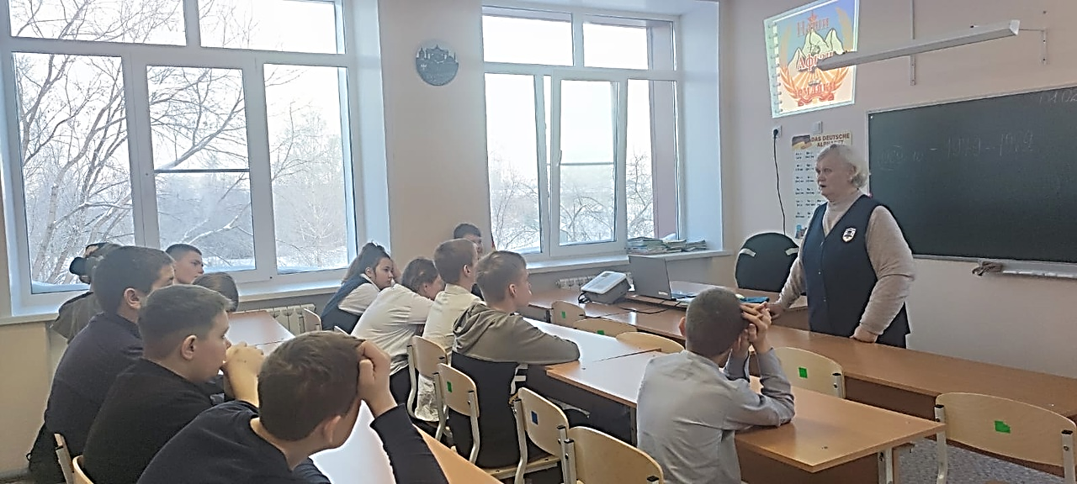
Конкурс рисунков «Небо Афганистана»
Уроки мужества, посвящённые
годовщине вывода Советских войск
из Афганистана
Количество участников – 109;
Педагоги- 3

Slide 8
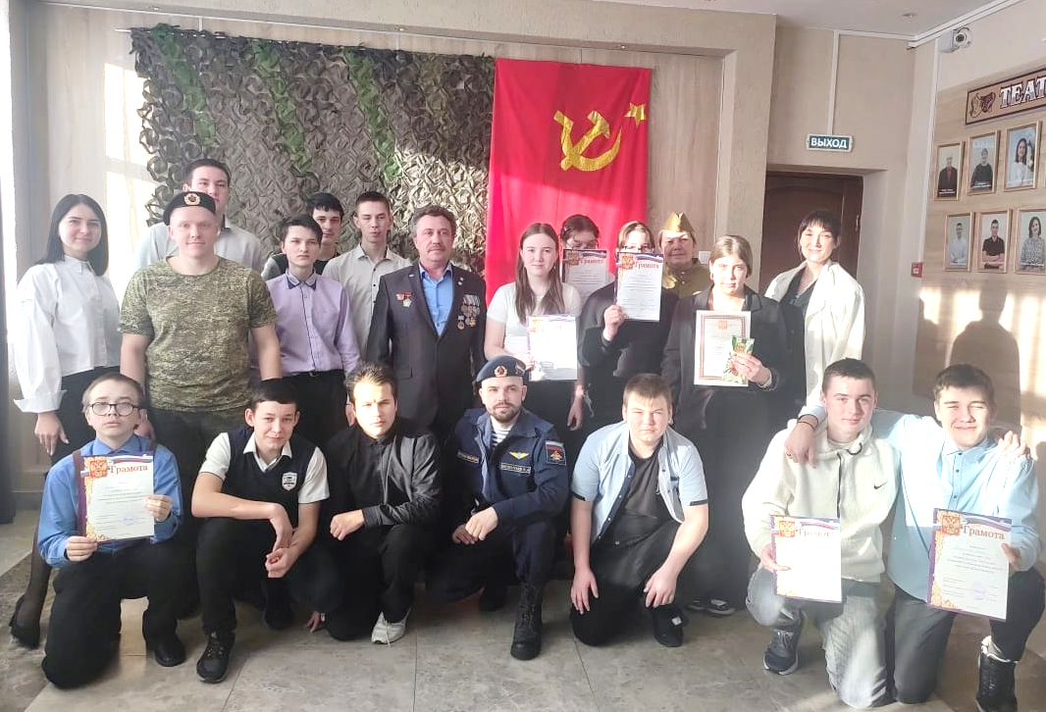
Квест-игра военно - патриотическая квест - игра, посвященная 35-летию вывода советских войск из республики Афганистан «Большие маневры » для учащихся 7-11классов. На игре присутствовал и оценивал игру почетный гость Никитин Николай Юрьевич председатель правления союза ветеранов войны в Афганистане.
Количество учащихся – 38
Взрослых- 11

Slide 9
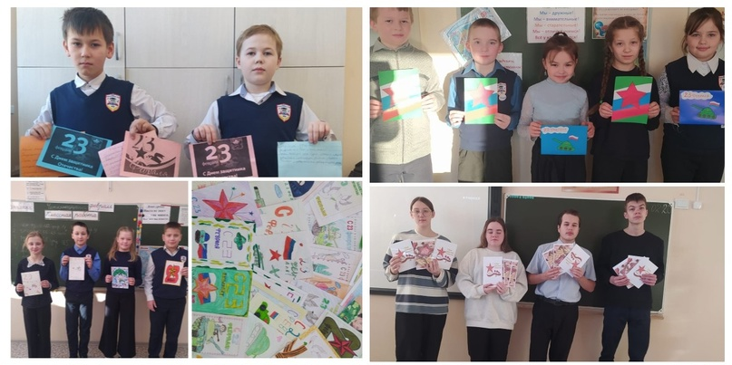
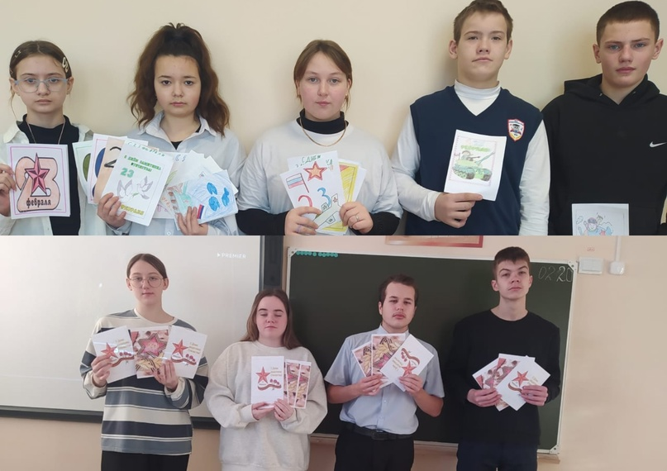
Акция «Открытка для старшего поколения»
Количество учащихся – 90
Взрослых- 10

Slide 10
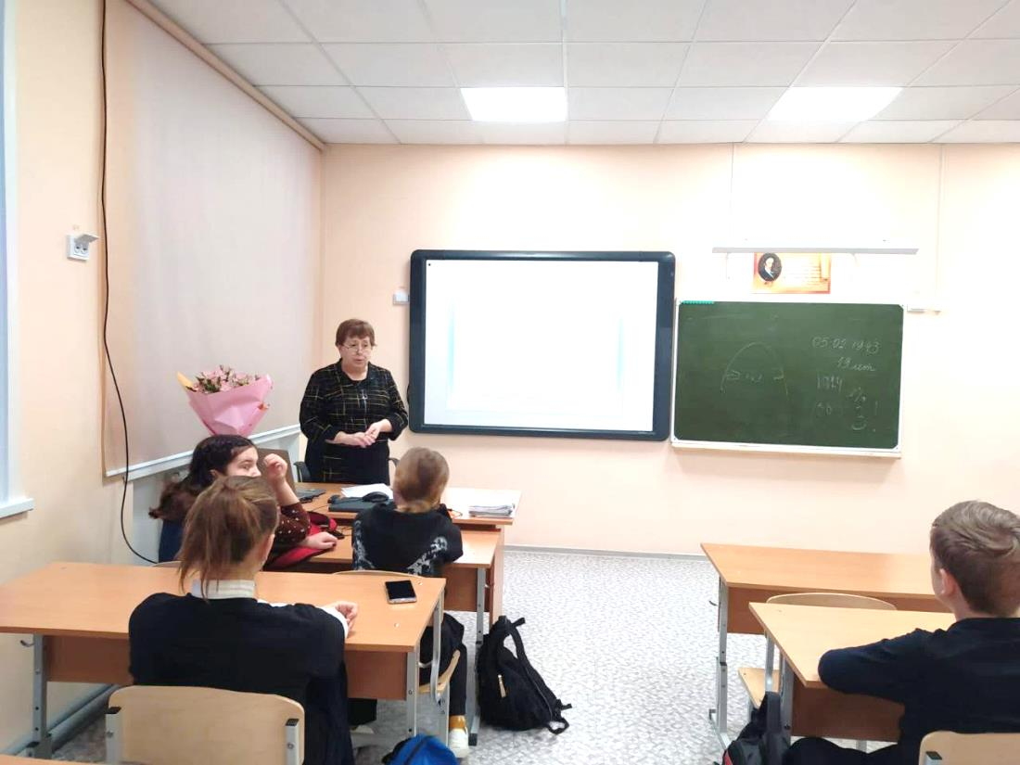
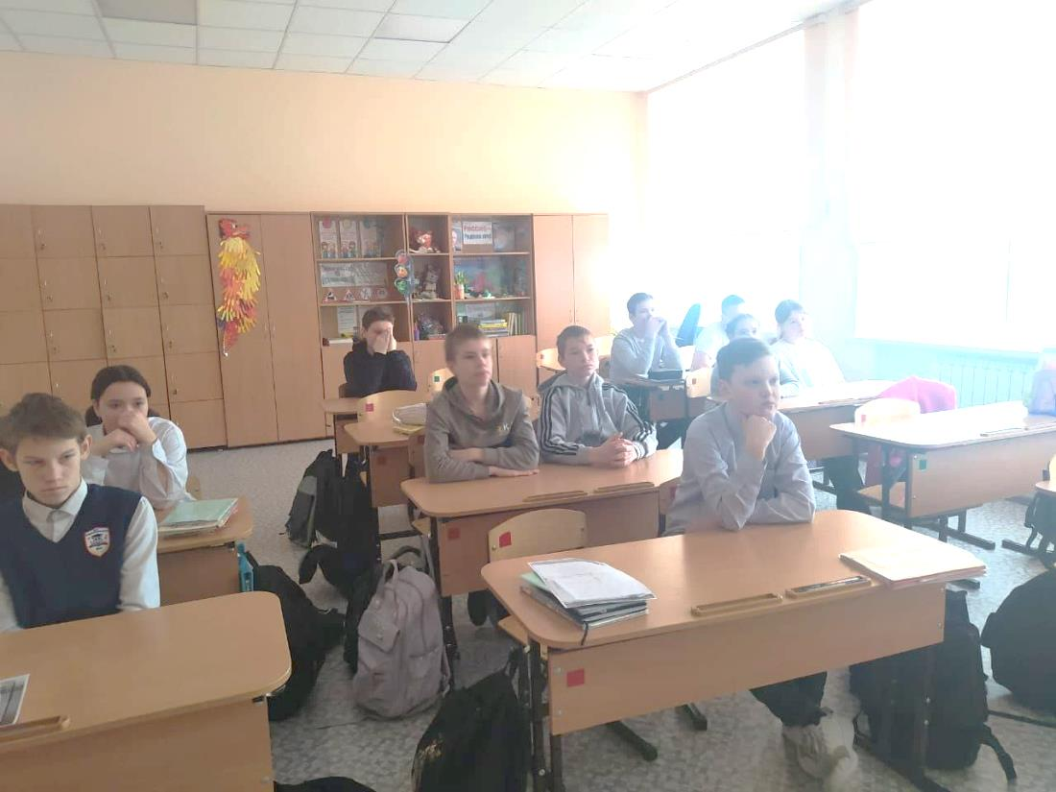
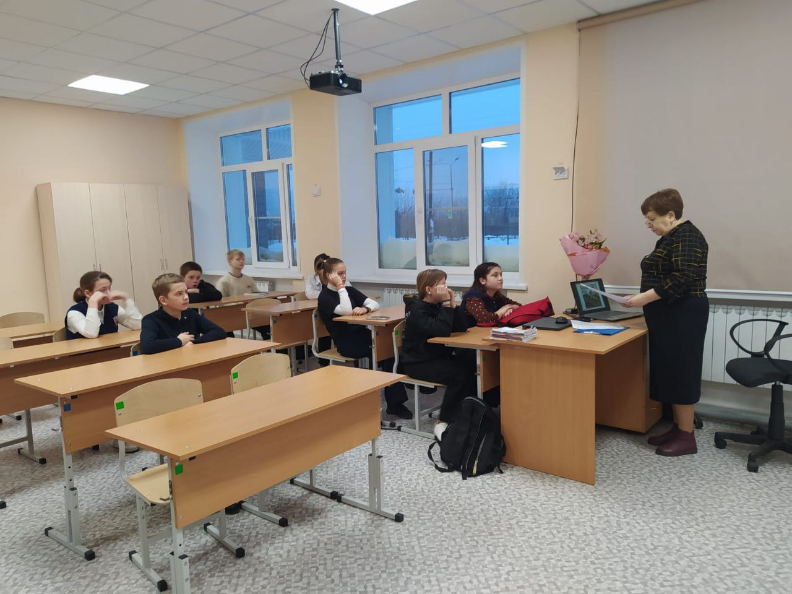
Библиотечные часы, посвящённые 120-летию со дня рождения героя ВОВ А. Матросова
Количество учащихся – 99
Педагоги - 7

Slide 11
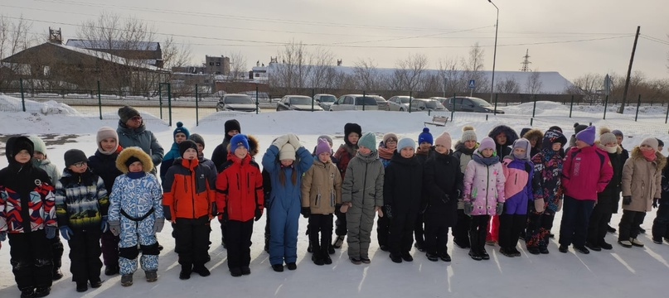
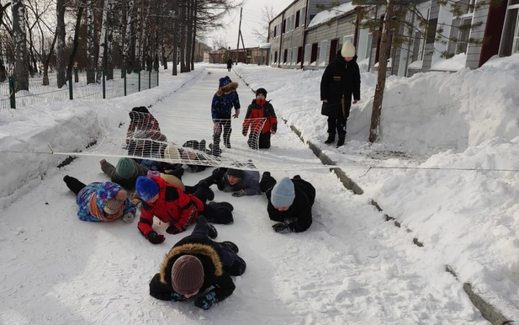
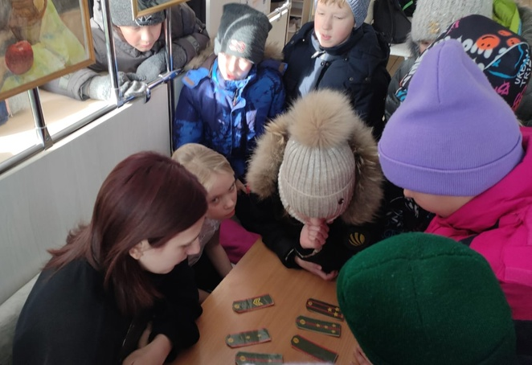
Военно-спортивная игра «Зарничка» 2-4 классы
Количество учащихся – 54
Взрослые - 4

Slide 12
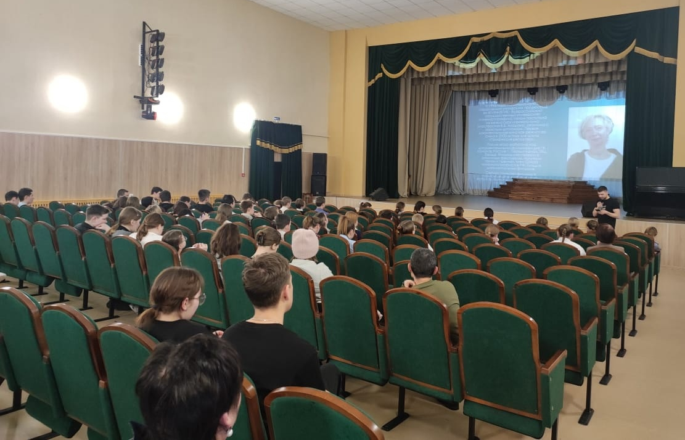
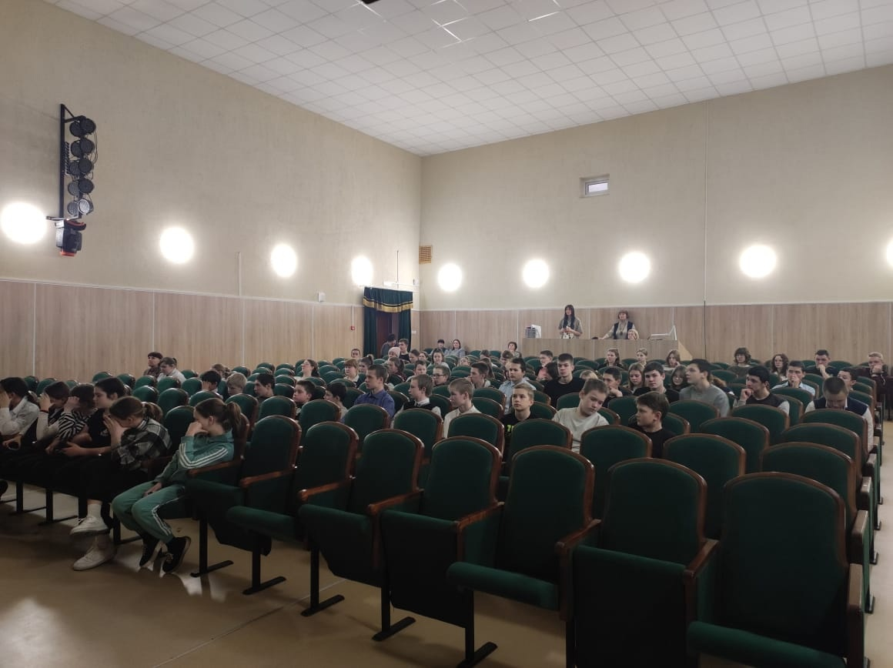
Кинопоказ для подростков и молодёжи к ДЗО в рамках международного фестиваля документального кино «Время героев» о СВО (2 просмотра, 71 учащихся и 7 педагогов)

Slide 13
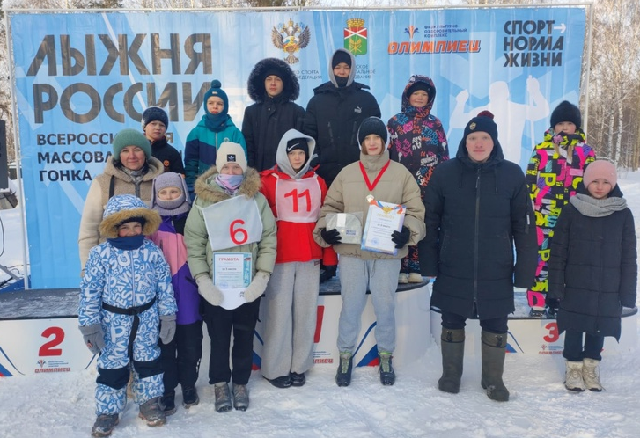
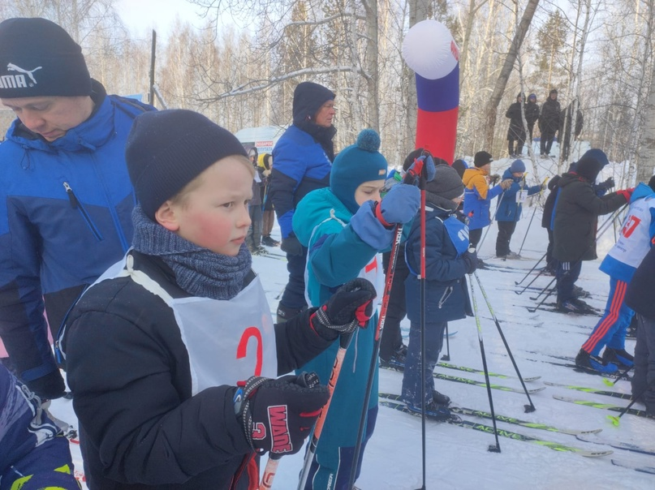
Всероссийская массовая лыжная гонка «Лыжня России – 2024» Наша школа приняла участие в лыжной гонке в составе 13 человек. 2 человека принесли нам призовые места, это Арсланова Лилия - 2 место и Соколова Алина - 5 место, каждая в своей возрастной категории. Поздравляем вас девочки с победами!!!

Slide 14
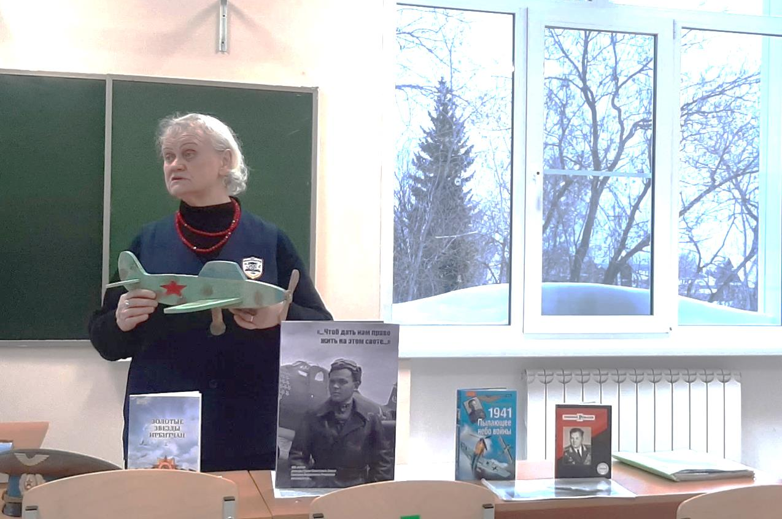
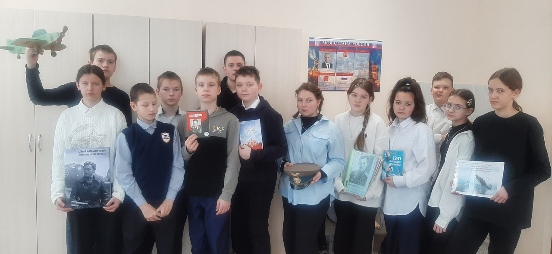
Проведены внеклассные мероприятия "Крылатая слава Урала» и «Легенда неба», посвящённые дню рождения генерал-майора авиации, дважды Героя Советского Союза Григория Андреевича Речкалова.

Slide 15
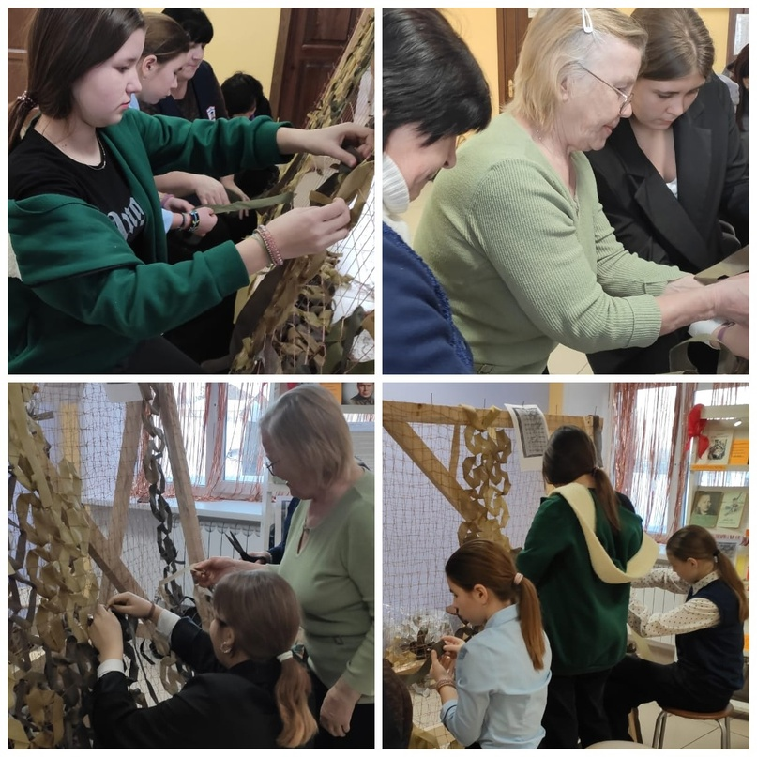
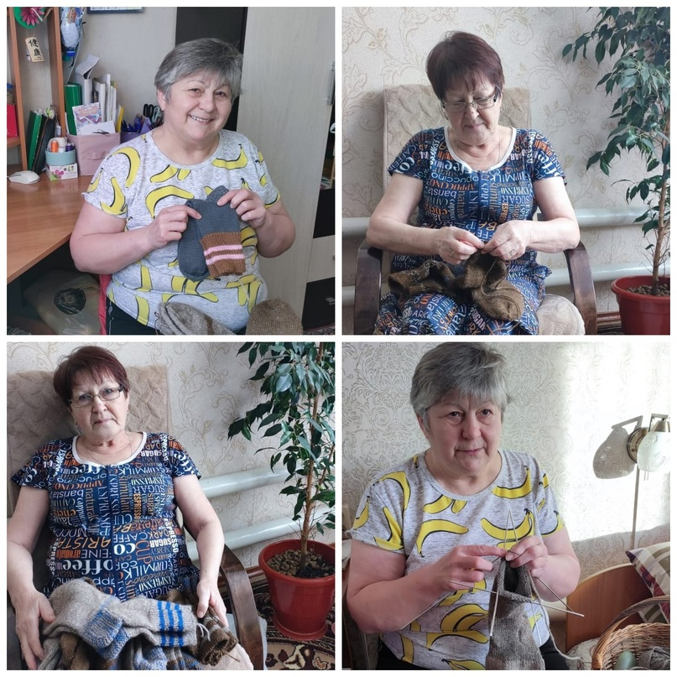
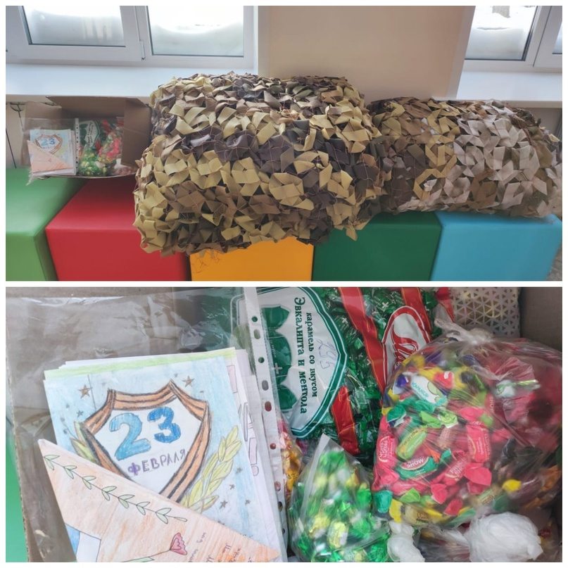
Акция «Тепло для героя» солдатам на СВО- написано 32 письма, 8 кг. конфет, связано 12 пар носков, изготовлено 3 маскировочных сети учащихся – 40, пенсионеров -8.

Slide 16
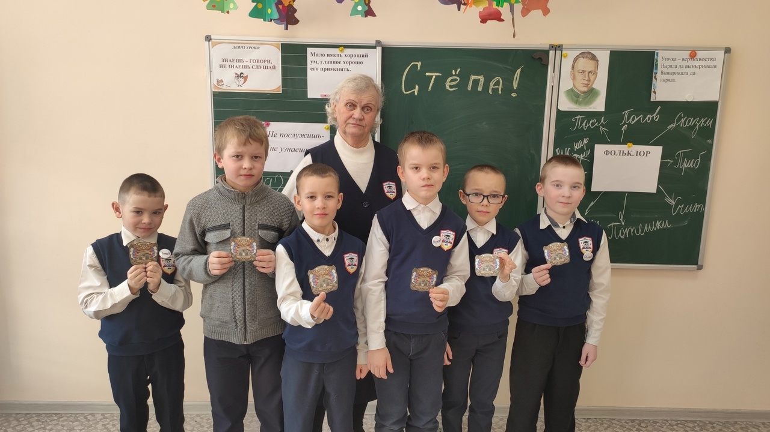
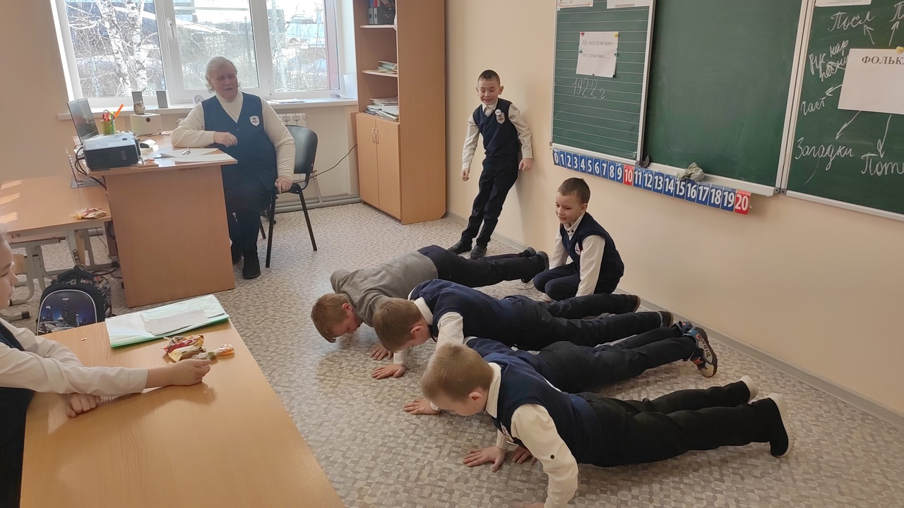
Классный час на тему «Не послужишь – не узнешь», проведенные руководителем школьного музея Сапожниковой Светланой Николаевной для ребят 1-4 классы. 67 учащихся, 5 взрослых

Slide 17
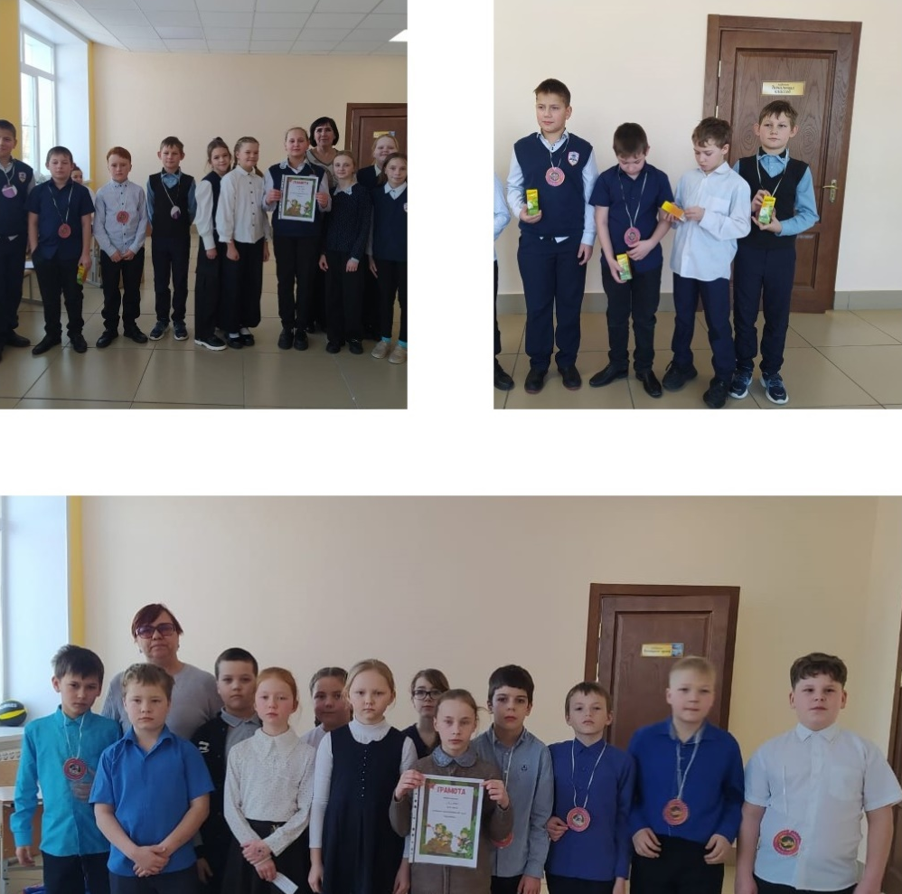
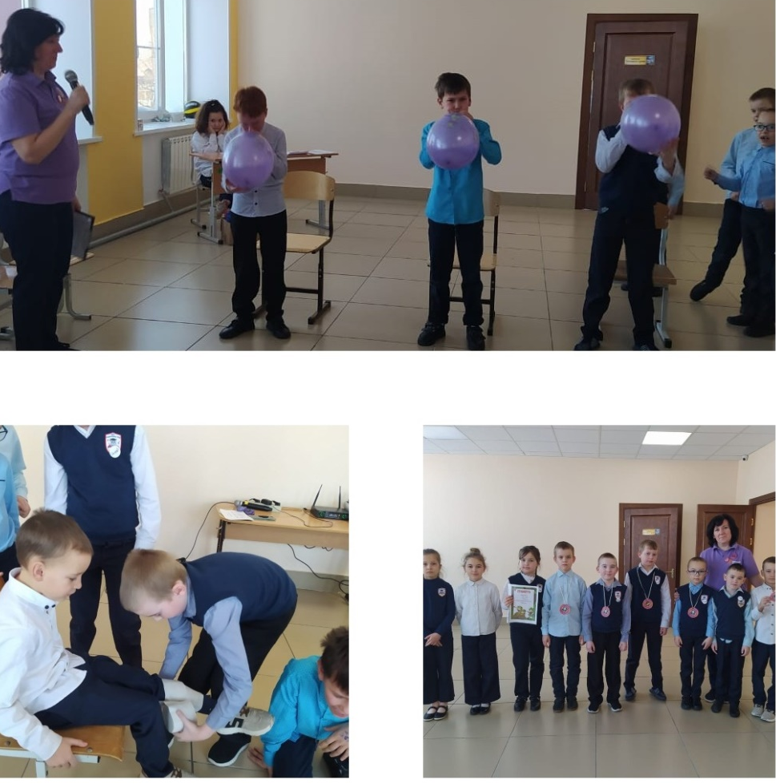
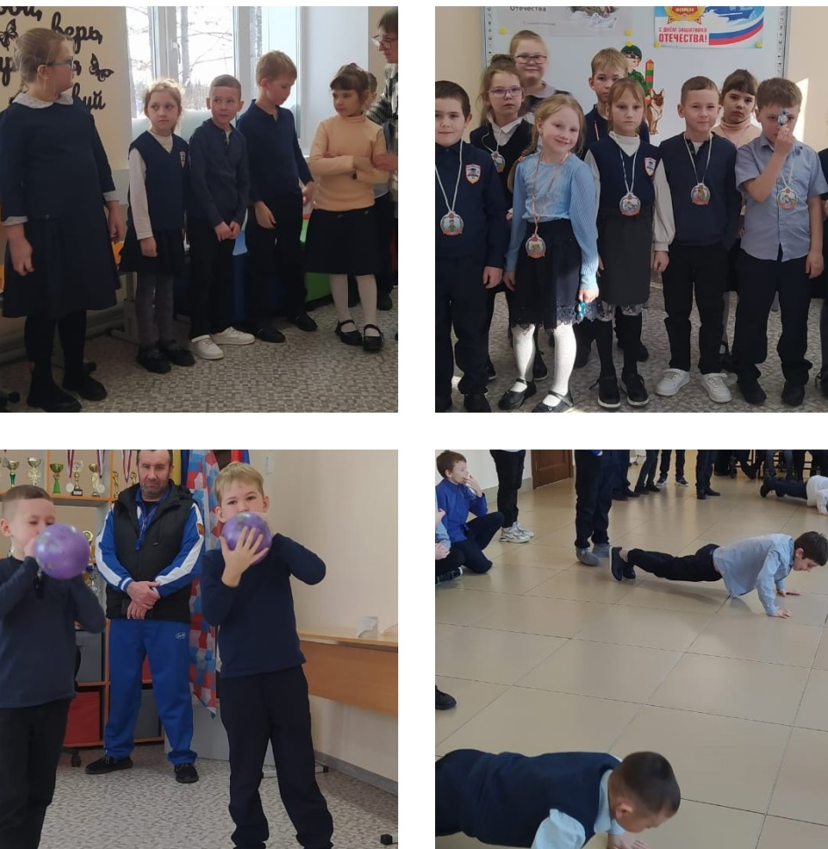
Игровая программа "Русский солдат не знает преград" для мальчиков 2-4 классов, ребята проходили различные задания : строевая подготовка, медицинская помощь, меткий стрелок, шифровка, конкурс капитанов, конкурс армейской песни. Игра «Солдатушки – бравые ребятушки» для ребят первого класса. 73 учащихся, 6 педагогов.

Slide 18
Организаторы и ответственные за подготовку и проведение мероприятий
Заместитель директора по ВР Бердюгина Т.В.
Педагог-организатор Тупицина О.В.
Педагог – библиотекарь Боровикова Л.Ю.
Советник директора по воспитанию Смагина Н.В.
Педагог –организатор Сапожникова С.Н
Педагог дополнительного образования Мальцева С.Н.
Общее количество обучающихся принявших участие в Месячнике 1176
Общее количество взрослых принявших участие в Месячнике 121

